Slide 1
ロゴマーク
〇〇〇〇〇〇〇事業
事業計画書
○○○○○○○部門
○○年○○月○○日

Slide 2
目次
01 | 会社概要
02 | 事業概要
03 | ビジネスモデル
04 | ロードマップ
05 | 財務計画
06 | 営業目標
07 | 予算計画
08 | 実行体制
09 | スケジュール
10 | 撤退基準
11 | 想定リスク

Slide 3
会社概要

Slide 4
1-1. 会社概要
基本情報
社名 | 株式会社○○○○
業種 | ○○○業
所在地 | 〒000-0000 ○○県○○市○○○○○○ー○○ー○○
資本金 | ○○○万円
創業 | ○○年○○月
代表 | ○○○○○○○ ○○ ○○
事業内容
会社のミッションである「○○○○○○○○」の
実現に向けて、「○○○○○サービス」を提供。
代表者の経歴
○○○○○○○
氏名○○ ○○
〇〇年〇〇月 ○○大学○○学部卒業
〇〇年〇〇月 株式会社○○○○○○○○入社
〇〇〇〇事業の立ち上げ・責任者を務める
〇〇年〇〇月 〇〇〇〇達成、〇〇〇〇受賞
〇〇〇〇の登壇、〇〇〇〇の執筆

Slide 5
事業概要

Slide 6
2-1. 事業内容
テーマ
◯◯◯◯◯◯◯◯◯の実現
コンセプト
◯◯◯◯◯による◯◯◯◯◯◯の効率化
提供価値
◯◯◯◯◯による◯◯◯◯◯◯の拡大
対象顧客
◯◯◯◯◯◯◯に興味を持つ企業
目標
20XX年までに粗利◯◯◯万円達成

Slide 7
2-2. 事業を立ち上げる背景
20XX年の目標を達成するためには、新規事業を立ち上げる必要があります。
新規事業が求められる背景
新規事業の影響
本業の成長が踊り場
マクロ環境から市場も横ばい予想
会社の第2の柱として
新規事業が貢献
○○○○○○業務の効率化
○○○の実施による○○数の拡大
○○○が蓄積できる体制づくり
○○○人材の確保
○○○○○○業務の効率化
○○○の実施による○○数の拡大
○○○が蓄積できる体制づくり
○○○人材の確保

Slide 8
2-3. サービス概要
○○○サービスは、○○○を最適化する○○○企業様向けのサービスです。
知識がない方でも簡単に導入でき、コスト削減につながります。
●●型
●●ツール
主なサービス内容（機能）
○○○○の作成・運用・自動更新
○○○○の編集・共有・公開
○○○○の自動集計・レポート作成
○○○専門家による導入サポート・改善提案

Slide 9
2-4. サービス機能
主に「○○の効率化」「○○の最適化」に特化した機能を有しています。
○○機能や○○機能は、今後も開発を強化していきます。
機能・サービス内容 | 詳細
○○○○の調査（○○機能） | ○○○をします。（○○○○をする機能です。）○○○が可能です。
○○○○の調査（○○機能） | ○○○をします。（○○○○をする機能です。）○○○が可能です。
○○○○の改善（○○機能） | ○○○をします。（○○○○をする機能です。）○○○が可能です。
○○○○の改善（○○機能） | ○○○をします。（○○○○をする機能です。）○○○が可能です。
・・・ | ・・・

Slide 10
2-5. 自社の強み（バリュープロポジション）
自社の強み
○○○○○の専門家が監修
3
競合他社が提供できる価値
◯◯◯◯◯◯◯◯が可能
◯◯◯◯◯◯◯◯
◯◯◯◯◯◯◯◯
◯◯◯◯◯◯◯◯
◯◯◯◯◯◯◯◯
◯◯◯◯◯◯◯◯
競合他社が
提供できる価値
自社だけが提供できる価値
顧客が望んでいる価値
2
自社が
提供できる価値
顧客が
望んでいる価値
1
◯◯◯ ◯の専門家が監修
◯◯◯◯◯◯◯◯が可能
◯◯◯◯◯◯◯◯
◯◯◯◯◯◯◯◯
◯◯◯◯◯◯◯◯
◯◯◯◯◯◯◯◯
◯◯◯◯◯◯◯の改善
◯◯◯◯◯◯◯の向上
◯◯◯◯◯◯◯の効率化
◯◯◯◯◯◯◯
◯◯◯◯◯◯◯
◯◯◯◯◯◯◯
バリュープロポジション

Slide 11
2-6. 戦略設計
製品・サービス
販売チャネル
直感的に操作・編集が可能
代理店販売
初めての方でも簡単に操作や編集ができるように、UIをデザイン。〇〇〇の自動集計も・・・
すでに○○○○○○サービスでの販売実績があるX社との契約を想定しており、・・・
専任サポート制
顧客からの紹介
導入企業には専任のサポート担当がつき、迅速な対応から改善提案まで・・・
紹介営業により、ニーズが顕在化している見込み顧客から優先的に獲得し、・・・
プロモーション
課金モデル
Web広告出稿
機能別に3タイプの月額制
広告代理店に委託して、・・・
・・・
Aプラン○万円、Bプラン○万円、Cプラン○○万円を想定しており、・・・
オウンドメディアの活用
無料プランの提供
自オウンドメディアでSEOにも注力し、・・・・
・・・
一部機能のみを無料で提供し、・・・
・・・

Slide 12
2-7. 料金（案）
プランA
プランB
プランC
◯◯◯◯◯◯な企業様向け
◯◯◯◯◯◯な企業様向け
◯◯◯◯◯◯な企業様向け
5万円/月〜
10万円/月〜
30万円/月〜
サポート内容１
サポート内容２
サポート内容３
サポート内容４
サポート内容１
サポート内容２
サポート内容３
サポート内容４
サポート内容１
サポート内容２
サポート内容３
サポート内容４
留意事項
金額表示はすべて税別です。
最低○○ヶ月～のご契約となります。
○○については別途費用がかかります。

Slide 13
2-8. 競合サービス
主な競合は○○業界の○○系サービスを提供している企業です。
最も競合性が高いサービスは「○○○サービス」「○○○サービス」です。
サービス名 | 提供企業 | 推定シェア | 競合性
〇〇〇サービス | 株式会社〇〇〇〇 | 〇％ | ◎
〇〇〇サービス | 株式会社〇〇〇〇 | 〇％ | ◎
〇〇〇サービス | 株式会社〇〇〇〇 | 〇％ | ○
〇〇〇サービス | 株式会社〇〇〇〇 | 〇％ | ✕
・・・ | ・・・ | ・・・ | ・・・

Slide 14
2-9.後発でも選ばれる理由
○○領域で培った弊社の実績から競合とも張り合えます。
とくに、○○○、○○○、○○○において高い評価をいただいております。
icon
icon
icon
〇〇領域での〇〇年間の
研究開発と経験
誰でも簡単操作。
最短〇〇日で導入可能
サポート体制万全
ご利用満足度〇〇%
競合他社と差別化できる自社ならではの強みや、顧客メリットにつながるポイントを記載する。
競合他社と差別化できる自社ならではの強みや、顧客メリットにつながるポイントを記載する。
競合他社と差別化できる自社ならではの強みや、顧客メリットにつながるポイントを記載する。

Slide 15
ビジネスモデル

Slide 16
3-1. ビジネスモデル
図解ツールキット
ヒトのアイコン
利用者
商品・サービス
提供会社
モノのアイコン
情報のアイコン
○○○○○○○
サービス
一部提供
アカウント制限あり
無料ユーザー（事業会社）
売上
運営費
会社のアイコン
金のアイコン
月額費
株式会社
○○○○○○○
5アカウントまで発行可能
ユーザー（事業会社）
提供
機能追加により
月額(単価)アップを見込む
モノの流れ
新機能の追加
人件費
広告費
カネの流れ
サポートチーム
パートナー
情報の流れ
サポート
サポート
連携
利用データの共有
カスタマーサクセス
エンジニア
矢印
広告代理店

Slide 17
3-2.リーンキャンバス
ビジネスモデルをリーンキャンバスで整理しました。
課題
2
解決
4
独自の価値提案
3
圧倒的な優位性
9
顧客セグメント
1
○○○ができない
○○○をしたい
○○○ができる
○○○を効率化する
○○○ができる
○○○の向上
○○○の専門家が監修
○○○機能を保有
○○○管理者
○○○事業責任者
代替品
主要指標
7
ハイレベルコンセプト
チャネル
5
アーリーアダプター
○○サービス
○○○○サービス
○○の達成率
○○○○の申し込み
○○業務を○○化
○○○○広告
○○○セミナー
○○○担当者
○○○チームの営業
コスト構造
8
収益の流れ
6
人件費：○○○円（※○○○の場合）
開発費：○○○円
広告費：○○○円（※○○○の費用を含む）
初期導入費○○○円、会員費○○○円
1取引あたり○○○円の収入（○○商材の手数料○○%とした場合）
1契約あたり○○○円の収入（契約○○か月とした場合）

Slide 18
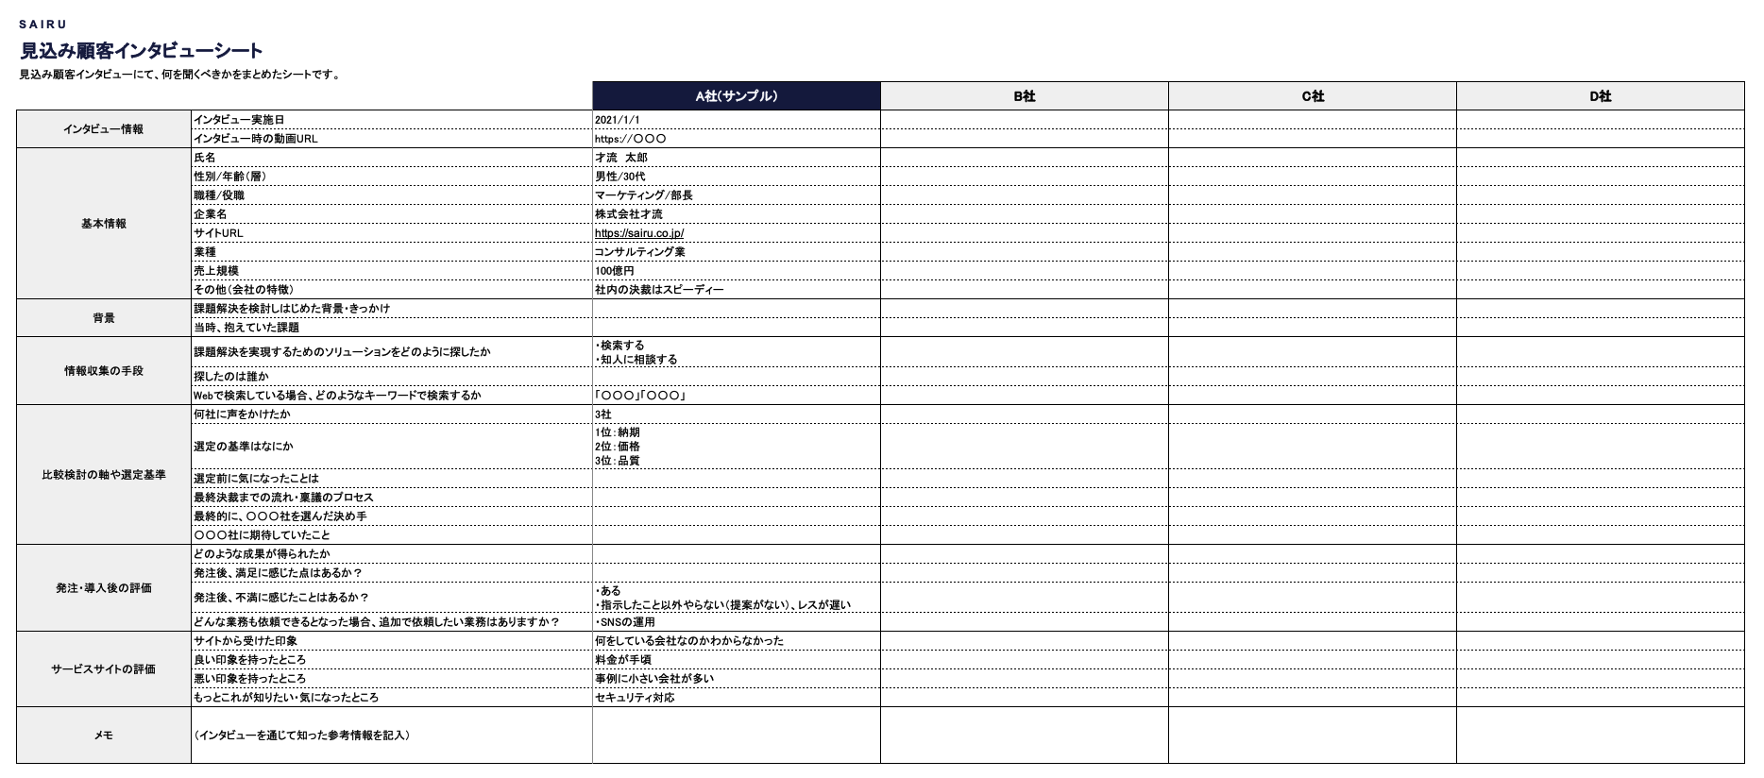
3-3. 見込み顧客インタビューシート
〇〇人の見込み顧客に課題をヒアリングしました。
見込み顧客インタビューシート：https://sairu.co.jp/__/download/6071b0863d117b34427f2ca4/Prospects-InterviewSheet.xlsx

Slide 19
3-4. 見込み顧客の購買事例
選定基準は「○○○○できること」で、認知度も高い○○社のサービスを導入。
○○が不十分なものの、○○の成果につながっているので継続利用している。
所属 | テキスト
導入サービス | テキスト
導入検討の背景 | テキスト
選定プロセス | テキスト
選定基準 | テキスト
導入後の印象 | テキスト

Slide 20
ロードマップ

Slide 21
4-1. 市場規模
20XX年時点での○○サービスの市場規模です。
今後は○○○の拡大、○○○の縮小が予想されます。
○○市場の総規模
国内の企業○社/○○円
※1
当社ターゲットに限定した市場規模
国内の従業員1,000名未満企業 ○○社/○○円
※2
20XXの獲得目標
○社/○円
※3
※1 『〇〇〇〇〇〇〇〇〇〇〇〇〇〇〇〇〇〇〇〇（資料名）』より参照
※2 『〇〇〇〇〇〇〇〇〇〇〇〇〇〇〇〇〇〇〇〇〇〇〇〇〇〇（資料名）』より当社独自に推計
※3 20XX年度実績

Slide 22
4-2. ロードマップ（中長期構想）
最終ゴール
◯◯◯◯◯◯の獲得・◯◯◯◯の実現
 | 20XX年度 | 20XX年度 | 20XX年度 | 20XX年度 | 20XX年度
年度目標 | ◯◯◯◯の 立ち上げ・安定化 | ◯◯◯◯◯ ◯◯◯◯◯◯◯ | ◯◯◯◯◯ ◯◯◯◯◯◯◯ | ◯◯◯◯◯ ◯◯◯◯◯◯◯ | ◯◯◯◯◯ ◯◯◯◯◯◯◯
ターゲット | ◯◯◯◯◯◯◯業 ◯◯◯◯◯事業部 ◯◯◯◯◯責任者 | ◯◯◯◯◯◯ ◯◯◯◯◯◯ ◯◯◯◯◯◯ | ◯◯◯◯◯◯◯ ◯◯◯◯◯◯◯ ◯◯◯◯◯◯◯ | ◯◯◯◯◯◯◯ ◯◯◯◯◯◯◯ ◯◯◯◯◯◯◯ | ◯◯◯◯◯◯◯ ◯◯◯◯◯◯◯ ◯◯◯◯◯◯◯
アクション | ・◯◯◯◯の実施 ・◯◯◯◯の獲得 ・◯◯◯◯の訴求 | ・◯◯◯◯◯◯◯ ・◯◯◯◯◯◯◯ ・◯◯◯◯◯◯◯ | ・◯◯◯◯◯◯◯ ・◯◯◯◯◯◯◯ ・◯◯◯◯◯◯◯ | ・◯◯◯◯◯◯◯ ・◯◯◯◯◯◯◯ ・◯◯◯◯◯◯◯ | ・◯◯◯◯◯◯ ・◯◯◯◯◯◯ ・◯◯◯◯◯◯
営業方針 | ・◯◯◯◯の採用 ・◯◯◯◯の構築 ・◯◯◯◯の蓄積 | ・◯◯◯◯◯◯◯ ・◯◯◯◯◯◯◯ ・◯◯◯◯◯◯◯ | ・◯◯◯◯◯◯◯ ・◯◯◯◯◯◯◯ ・◯◯◯◯◯◯◯ | ・◯◯◯◯◯◯◯ ・◯◯◯◯◯◯◯ ・◯◯◯◯◯◯◯ | ・◯◯◯◯◯◯◯ ・◯◯◯◯◯◯◯ ・◯◯◯◯◯◯◯

Slide 23
4-3. ロードマップ(短期構想）
STEP1では〇〇〇〇を実施します。STEＰ2以降では以下がポイントになります。
STEP 1
20XX年◯月～ 20XX年◯月
STEP 2
20XX年◯月～ 20XX年◯月
STEP 3
20XX年◯月～ 20XX年◯月
○○○○○の
立ち上げ
○○○○○の
運用の安定化
○○○○○の
全社での拡販
主な実施内容
○○○のヒアリング
○○○○○の調査・検証
○○○の連携
○○○の自動化
○○○の提案
○○○○○の改善 etc.
主な実施内容
○○を考慮した体制づくり
○○社内研修を実施
○○運用定着のための 専任担当の設置
○○の実施 etc.
主な実施内容
○○の企画の早期立ち上げ
○○のさらなる自動化
蓄積データの活用
○○○のレポート
○○の継続的な調査 etc.

Slide 24
財務計画

Slide 25
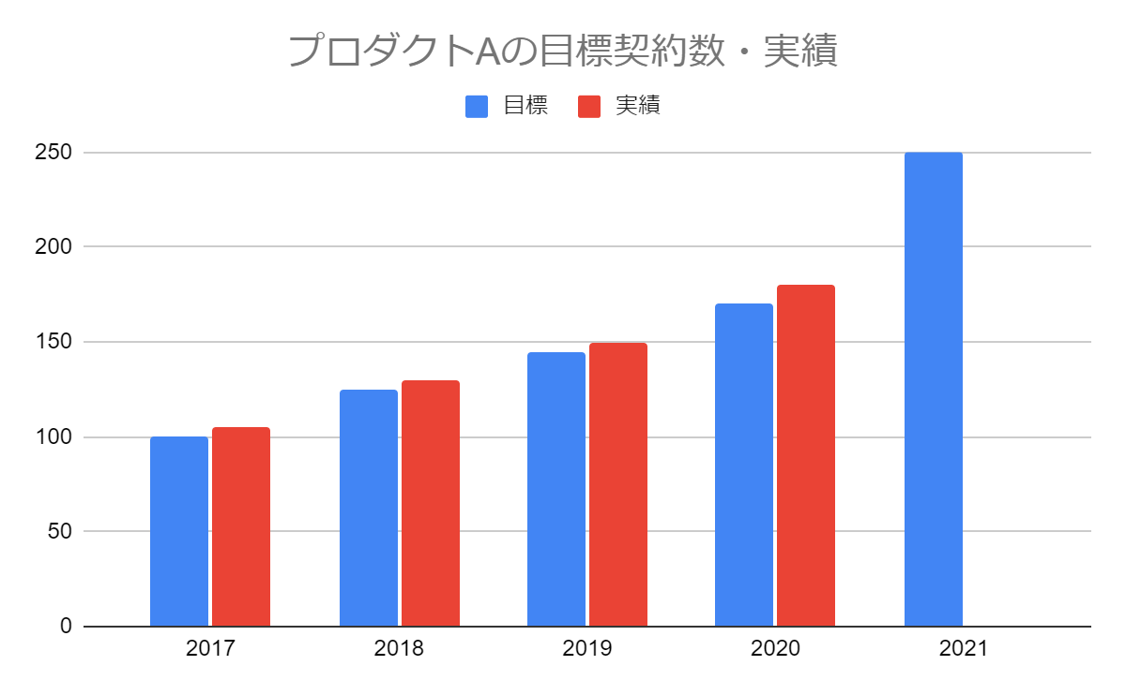
5-1. 販売計画
20XX年の目標契約数は○○○件。
達成に向けては、リードの獲得と商談数の増加が必要です。
Sample
年度 | 20XX | 20XX | 20XX | 20XX | 20XX
目標 | 100件 | 125件 | 145件 | 170件 | ○○○件

Slide 26
5-2. 損益計画
20XX年の損益計画を策定しました。〇〇か月後には黒字化を目指します。
Sample
年度 | 20XX | 20XX | 20XX | 20XX | 20XX
売上
費用
営業利益

Slide 27
5-3. ベスト&ワーストシナリオ
ベストシナリオは20％増しでの達成、ワーストシナリオは20％減での達成を想定。
ワーストシナリオに近づいた際の挽回策を次スライドで説明します。
Sample
年度 | 20XX | 20XX | 20XX | 20XX | 20XX
ベストシナリオ | 120件 | 150件 | 174件 | 204件 | ○○○件
目標 | 100件 | 125件 | 145件 | 170件 | ○○○件
ワーストシナリオ | 80件 | 100件 | 116件 | 136件 | ○○○件

Slide 28
5-4. ワーストシナリオの挽回検討策
ワーストシナリオの要因検討
ワーストシナリオの要因への対策
下記の要因によって
予定より遅れている
○○○によって
遅れの挽回を実施する
○○○数を拡大するために
リード数の更なる拡大が必要
○○○○○の施策を実施し、
○○○数を○○%改善
○○○業務に集中できず、
顧客への○○に対処できていない
○○○○○の施策を実施し、
○○○数を○○%改善
○○○の管理ができておらず
社内にノウハウが蓄積されない
○○○○○の施策を実施し、
○○○数を○○%改善
○○○の人材が不足
○○○○○の施策を実施し、
○○○数を○○%改善

Slide 29
営業目標

Slide 30
6-1. 営業目標と指標とする項目
契約数
◯◯◯社
売上金額
◯◯◯円
指標とする項目 | 20XX年度（目標） | 20XX年度（5年後目標）
獲得リード数 | ○○○○件 | ○○○○件
リード獲得のCPA | ○○○○円 | ○○○○円
商談化数／月 | ○○件/月 | ○○件/月
商談化率／月 | ○○% | ○○%
商談化CPA | ○○○○円 | ○○○○円
受注までの平均商談日数 | ○○日 | ○○日
受注数／月 | ○○件/月 | ○○件/月
平均受注単価 | ○○○○円 | ○○○○円
受注CPA | ○○円 | ○○円
解約数／月 | ○○件/月 | ○○件/月

Slide 31
6-2. 202*年度の販売営業目標設定
潜在顧客の獲得
見込み顧客の育成
案件管理
契約継続/追加
訪問者数 〇件
見込顧客数 〇件
案件数 〇件
受注数 〇件
獲得率 〇〇%
案件化率 〇〇%
受注率 〇〇%
更新率 〇〇%
見込み顧客数 〇件
案件数 〇件
受注数 〇件
継続数 〇件
マーケティング |  | インサイドセールス |  | フィールドセールス |  | サポート/サクセス
目標 | 〇件/月 | 目標 | 〇件/月 | 目標 | 〇件/月 | 目標 | 〇件/月
現状 | 〇件/月 | 現状 | 〇件/月 | 現状 | 〇件/月 | 現状 | 〇件/月

Slide 32
予算計画

Slide 33
7-1. 初期：必要投資・コストの一覧
初期の予算を◯◯◯◯円と設定します。
費用項目 | 概要 | 費用
◯◯◯◯費 | ◯◯◯◯の運営費 | ¥0,000,000
◯◯◯◯費 | ◯◯◯◯の制作費 | ¥0,000,000
◯◯◯◯費 | ◯◯◯◯の外注費 | ¥0,000,000
合計 | ¥0,000,000 | ¥0,000,000

Slide 34
7-2. 事業継続後：必要投資・コストの一覧
事業継続の予算を◯◯◯◯円と設定します。
費用項目 | 概要 | 費用
◯◯◯◯費 | ◯◯◯◯の運営費 | ¥0,000,000
◯◯◯◯費 | ◯◯◯◯の制作費 | ¥0,000,000
◯◯◯◯費 | ◯◯◯◯の外注費 | ¥0,000,000
合計 | ¥0,000,000 | ¥0,000,000

Slide 35
実行体制

Slide 36
8-1. ポイント
組織体制のポイント
人材マネジメントのポイント
既存部門との協力体制
外部人材（アウトソース）の登用
既存事業部門には貢献指標として新たなKPIを設定。部門間でのコミュニケーションが活発化する仕組みを構築し、・・・
リソースが十分でない自社においては、一部に外部人材を登用するのが現実的と考えられ、・・・
〇〇直轄の組織
〇〇評価制度の導入
迅速な意思決定を可能にするために、新規事業部門は〇〇直轄の組織とし、・・・・
既存事業との兼任メンバーに対しては、〇〇評価制度を導入することで、・・・
〇〇〇〇
〇〇〇〇
〇〇〇〇〇〇〇〇〇〇〇〇〇〇〇〇〇〇〇〇〇〇〇〇〇〇〇〇〇〇〇〇〇〇〇〇・・・・
〇〇〇〇〇〇〇〇〇〇〇〇〇〇〇〇〇〇〇〇〇〇〇〇〇〇〇〇〇〇〇〇〇〇〇〇・・・・

Slide 37
8-2. プロジェクト体制
以下の体制でのプロジェクトを予定しております。
自社
アウトソース
プロジェクト責任者
○○○○
営業担当
○○○○
○○担当
○○○○
○○担当
○○○○
○○担当
○○○○
○○担当
○○○○
○○担当
○○○○

Slide 38
8-3. 事業拡大後のプロジェクト体制
以下の体制でのプロジェクトを予定しております。
自社
アウトソース
プロジェクト責任者
○○○○
物流事業部
○○○○
CSチーム
○○○○
営業担当
○○○○
○○担当
○○○○
○○担当
○○○○
○○担当
○○○○
○○担当
○○○○
○○担当
○○○○

Slide 39
8-4. 役割分担
以下の役割分担を想定しています。
フェーズ | 実施事項 | 弊社 | アウトソース | 備考
事前準備 | ○○の実施 | ○ | - | ○○を実施します
 | ○○の実施 | ○ | 支援 | ○○を実施いただきます
フェーズ１ | ○○の実施 | ○ | - | ○○を実施します
 | ○○の実施 | ○ | - | ○○を実施します
フェーズ２ | ○○の実施 | ○ | - | ○○を実施します
 | ○○の実施 | ○ | - | ○○を実施します
実運用 | ○○の実施 | ○ | - | ○○を実施します
 | ○○の実施 | 支援 | ○ | ○○の部分はご支援します

Slide 40
8-5. 業務拡大後の役割分担
事業拡大後の業務分担を以下のように検討しております。
実施項目 | 新規 事業部 | 物流 事業部 | CS チーム | アウト ソース | 内製・アウトソースの理由
マーケティング活動 | ◯ |  |  | ◯ | 商品理解のある担当者と外部の専門家で実施
サイト運用・改善 | ◯ |  |  |  | ◯◯ツールを導入し、データを蓄積しながら運用
コンテンツ*企画・構成・原稿作成 | ◯
コンテンツのデザインや動画化 |  |  |  | ◯ | 品質担保のため
営業活動 | ◯
インサイドセールス |  |  |  | ◯
フィールドセールス | ◯
セミナー企画・運用 |  |  |  | ◯
セミナー登壇 | ◯
顧客対応 |  |  | ◯
顧客の初期サポート |  |  | ◯
顧客の定期ヒアリング |  |  | ◯
商品の発送 |  | ◯
購入後の商品発送 |  | ◯
*コンテンツ：記事、動画、ホワイトペーパーなど

Slide 41
8-6. 新規事業部門の位置付け
取締役
社長
新規事業部門
経営企画室
〇〇〇〇
事業部
〇〇〇〇
事業部
〇〇〇〇
事業部
〇〇〇〇
事業部

Slide 42
スケジュール

Slide 43
9-1. 全体スケジュール
以下のスケジュールを検討しています。
 | 20XX年4月~6月 | 5月 | 6月 | 20XX年◯月〜◯月 | 8 | 9 | 20XX年◯月〜◯月 | 11 | 12 | 20XX年◯月〜◯月
事前準備
○○○○実施 |  |  | ★ キックオフ
○○○○実施
フェーズ1
○○○○実施
○○○○実施
フェーズ2
○○○○実施
○○○○実施
実運用
○○○○実施
○○○○実施

Slide 44
9-2. 実行工程表
 | 1か月目 | 2か月目 | 3か月目 | 4か月目 | 5か月目 | 6か月目 | 7か月目 | 8か月目 | 9か月目 | ・・・
マーケティング
広告代理店と交渉
○○○○サイト作成
○○○○
開発・設計
○○○○
○○○○
調達
○○○○
○○○○
販売
○○○○
○○○○

Slide 45
9-3. 実施項目一覧
実現性・即効性・費用対効果の観点で施策の優先度を設定します。
実施項目 | 概要 | 期限 | 即効性 | 費用対効果 | 優先度
○○サイトの作成 | サービスサイトの作成 | 00/00 | 高 | 高 | 高
○○ウェビナーの実施 | ○○をテーマにウェビナーを実施 | 00/00 | 中 | 高 | 高
○○ページのCTAを変更 | CTAを「資料請求」に変更 | 00/00 | 高 | 高 | 中
○○フォームの改修 | フォームを改修し離脱率を改善 | 00/00 | 中 | 高 | 高
デジタル広告の出稿 | ○○を訴求した広告を出稿 | 00/00 | 中 | 中 | 中
○○コンテンツの追加 | ○○をテーマにした記事を作成し、 ○○ページへの導線を設置 | 00/00 | 中 | 中 | 中
○○の調査を実施 | ユーザーテストを実施し課題を検証 | 00/00 | 高 | 中 | 高
・・・ | ・・・ | ・・・ | ・・・ | ・・・ | ・・・

Slide 46
撤退基準

Slide 47
10-1. 撤退基準
以下の基準を満たさない場合、本事業を撤退します。
定量基準
定性基準
○○か月目で単月黒字化しない場合
今後の事業拡大が見込めない場合
○か月目で契約50社に満たない場合
○○○○○○の場合
○○○○○○の場合
○○○○○○の場合

Slide 48
想定リスク

Slide 49
11-1. 想定リスクと対応策
内的要因リスク
対応・予防策
パワーハラスメントの発生
既存事業とのカニバリ
顧客情報の漏洩
◯◯◯◯◯◯◯◯◯◯の変化
ハラスメント研修の実施
ターゲット顧客の再設定
自社システムの脆弱性点検、定期更新
◯◯◯◯◯◯◯◯の実施
外的要因リスク
対応・予防策
市場ニーズの変化
地震や異常気象など災害発生
◯◯◯◯◯◯◯◯◯◯の発生
定期的な市場調査の実施
BCP （事業継続計画）の策定
◯◯◯◯◯◯◯◯◯◯の実施

Slide 50
11-2. 想定リスクの優先順位付け
事業への影響度が大きい
❸ 既存事業とのカニバリ
❹ 顧客情報の漏洩
❶ 市場ニーズの変化
❷ 地震や異常気象など災害発生
不確実性が低い
不確実性が高い
❺ パワーハラスメントの発生
❻ 〇〇〇〇〇〇〇〇の変化
❼ 〇〇〇〇〇〇〇〇〇〇の発生
事業への影響度が小さい
※❶〜❼：優先順位

